Slide 1
任务8汇报
蔡佳泉
2022/10/15

Slide 2
任务8：各指标综合2
对沪深300指数（399300）进行操作，统计结果（手续费万分之五，初始资金100万），交易区间2006-1-4至2021-12-31 。找最佳参数组合。
对沪深300指数（399300）进行操作，统计结果（手续费万分之五，初始资金100万）。 初始样本内区间2006-1-4至2013-12-31，找最佳参数组合；样本外区间2014-1-2至2021-12-31 ，按照滑动窗口方式，执行该策略。
对上证50指数（000016）进行同步骤1操作。交易区间从2005-1-4开始；样本外区间2014-1-2至2021-12-31。
对上证50指数（000016）进行同步骤2操作。交易区间从2005-1-4开始；样本外区间2014-1-2至2021-12-31。

Slide 3
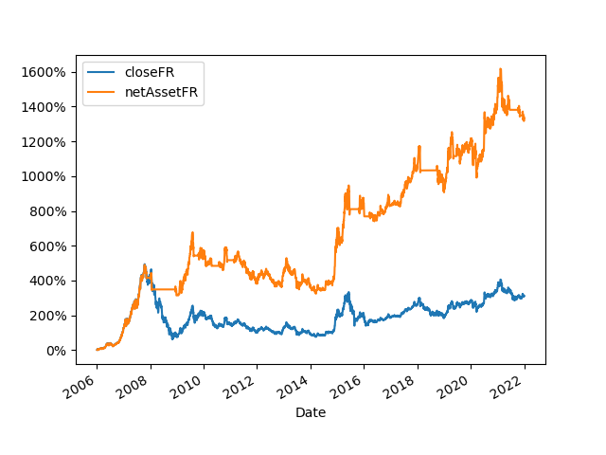
思路1：双EMA + MACD
买入：shortEMA(1-15) > mediumEMA(120~240) &
DEA<DEA1(-100~100,10) & DIF > DEA
卖出：shortEMA(1-15) < mediumEMA(120~240) &
DEA>DEA2(-100~100) & DIF < DEA

Slide 4
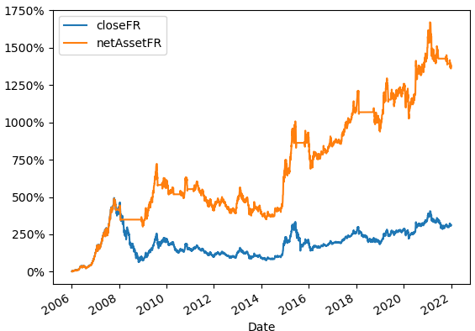
思路1：双EMA + MACD
买入：shortEMA(1-15) > mediumEMA(25~100) &
DEA<DEA1(0~60) & DIF > DEA
卖出：shortEMA(1-15) < mediumEMA(120~240) &
DEA>DEA2(10~31) & DIF < DEA

Slide 5
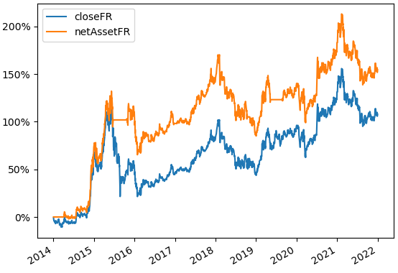
思路1：双EMA + MACD
买入：shortEMA(10) > mediumEMA(38) &
DEA<DEA1(-100~100) & DIF > DEA
卖出：shortEMA(10) < mediumEMA(38) &
DEA>DEA2(-100~100) & DIF < DEA

Slide 6
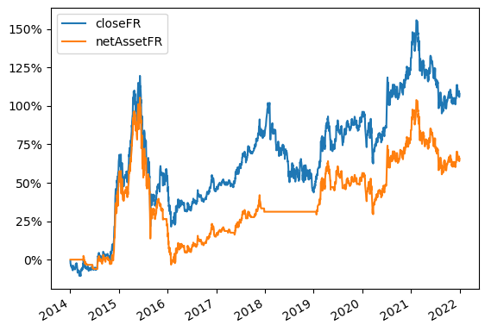
思路1：双EMA + MACD
买入：shortEMA(1~15) > mediumEMA(25~100,5) &
DEA<DEA1(-100~100)& DIF > DEA
卖出： shortEMA(1~15) < mediumEMA(25~100,5) &
DEA>DEA2(-100~100) & DIF < DEA

Slide 7
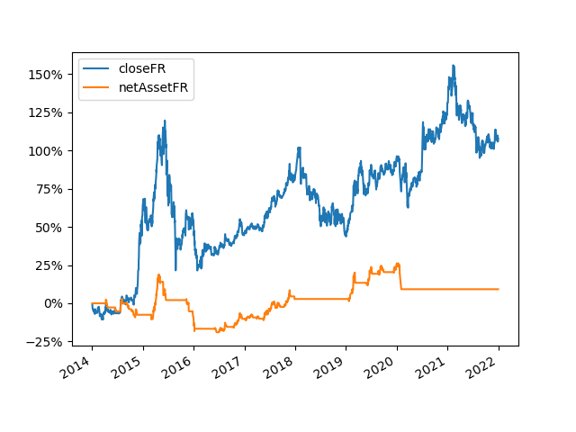
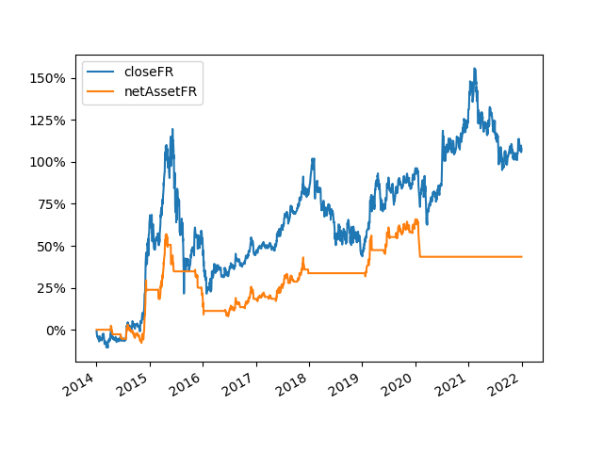
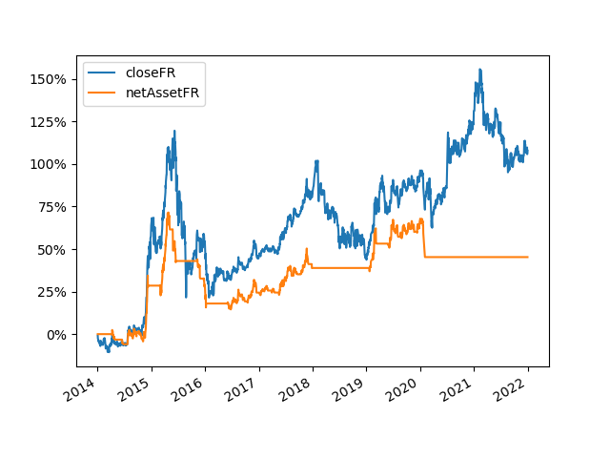
思路2：双EMA + MACD + 止盈

